Slide 1
অনলাইন ক্লাসে স্বাগত

Slide 2
পরিচিতি
হিরালাল রায়
প্রভাষক
নশিপুর হাইস্কুল এন্ড কলেজ দিনাজপুর
একাদশ-দ্বাদশ শ্রেণি
কৃষিশিক্ষা ২য় পত্র ৪র্থ অধ্যায়: বনায়ন

Slide 3
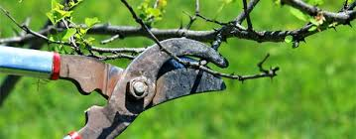
নিচের চিত্রটি লক্ষ্য করি

Slide 4
ট্রেনিং,প্রূনিং ও ড্রেসিং

Slide 5
শিখনফল
বৃক্ষের ট্রেনিং,প্রূনিং ও ড্রেসিং-এর উপকারিতা বর্ণনা করতে পারবে।
বৃক্ষের ট্রেনিং,প্রূনিং ও ড্রেসিং-এর কৌশল আয়ত্ত করতে পারবে।

Slide 6
বৃক্ষের ট্রেনিং
গাছের সুন্দর ও মজবুত অবকাঠামো পাওয়ার লক্ষ্যে গাছের প্রাথমিক অবস্থায় যে ছাটাইকরণ করা হয় তাকে বৃক্ষের ট্রেনিং বলে।

Slide 7
বৃক্ষের ট্রেনিং শ্রেনীবিভাগ
ট্রেনিং এর প্রকারভেদ বা পদ্ধতিঃ
১. উচ্চ কেন্দ্র ট্রেনিং- প্রধান কান্ডটিকে ছঁটাই না করে শুধু শাখা প্রশাখা অপসারন করা হয়।যেমন-সেগুন,গর্জন,মেহগনি ইত্যাদি।
২. মুক্ত কেন্দ্র ট্রেনিং- প্রধান কান্ডটিকে বৃদ্ধির সুযোগ দিয়ে পরে অগ্রভাগ ছেটে দেওয়া হয়। এতে গাছ মাঝারি উচ্চতার হয় এবং চারপাশে ছড়ায়।
৩. নাতি উচ্চ কেন্দ্র ট্রেনিং- প্রধান কান্ডকে প্রাথমিকভাবে ভালভাবে বাড়তে দেওয়া হয়। চারপাশে গাছ ছড়িয়ে যায় এবং খাটো থাকে।যেমন- আম,জাম আপেল।
৪. স্পেলিয়ার ট্রেনিং

Slide 8
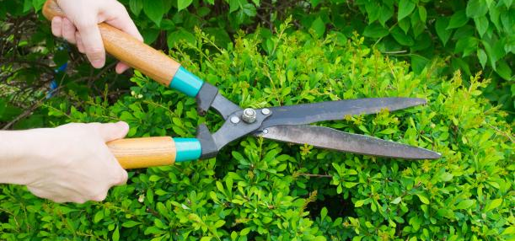
বৃক্ষের প্রুনিং
গাছপূর্ণ বয়স্ক হওয়ার পর গাছকে সুস্থ, সবল ও স্বাভাবিক রাখা এবং উৎপাদন ক্ষমতা বাড়ানোর জন্য গাছের কোনো অংশ, যেমন- কাণ্ড, শাখা, পাতা, ফুল, ফল ইত্যাদি কেটে অপসারন করাই হল বৃক্ষের প্রুনিং।

Slide 9
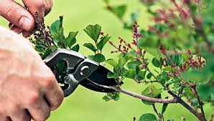
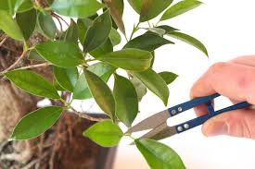
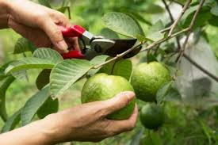
প্রূনিং পদ্ধতি
৫ প্রকার
১. শাখা ছাঁটাই-অতিরিক্ত শাখা প্রশাখা ছাঁটাই করা হয়।
২. পাতা ছাঁটাই-অতিরিক্ত পাতা ছাঁটাই করা হয়।
৩.মূল ছাঁটাই-মাটির উপরিস্তরের মূল ছাঁটাই করা হয়
৪. ফুল ও ফল ছাঁটাই-অতিরিক্ত ফুল ও ফল ছাঁটাই
করে পাতলা করা হয়।
৫. কুশি ছাঁটাই-

Slide 10
প্রূনিং এর উপকারিতা
ফুল ফল উৎপাদন বৃদ্ধি করা।
আলো বাতাস চলাচল ভালো হয়।
রোগ পোকা আক্রান্ত অংশ দূর করা।
নতুন শাখা-প্রশাখা জ্বালানি হিসেবে ব্যবহার করা ।
পরগাছা দূর হয়।

Slide 11
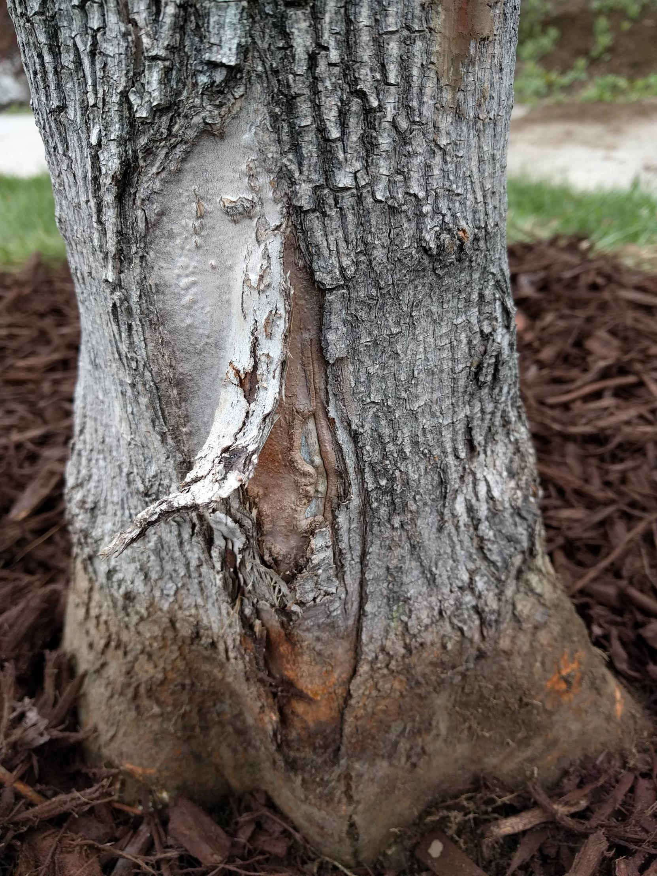
বৃক্ষের ড্রেসিং
বৃক্ষের কাণ্ড বা শাখা প্রশাখার ক্ষতস্থানের ছত্রাকসহ পচনশীল পদার্থ অপসারন করে জীবাণু সংক্রামক প্রতিরোধক লাগিয়ে দেয়াকে বৃক্ষের ড্রেসিং বলে।
চারা রোপণের পর বাড়ন্ত গাছে বা ফলন্ত গাছে নানান কারনে ডাল ভেঙ্গে বা আঘাতপ্রাপ্ত হয়ে ক্ষতস্থান বা বিকৃতি সৃষ্টি হতে পারে।

Slide 12
ড্রেসিং এর উপকারিতা
গাছের পচন রোধ হয়।
শাখা প্রশাখা মরে যাওয়ার হাত থেকে রক্ষা করা যায়।
রোগ বিস্তার রোধ হয।
কাঠের গুণগত মান বাড়ে।
গোছ দ্রুত আরোগ্য হয়।
বৃদ্ধি অব্যাহত থাকে।

Slide 13
বৃক্ষের ড্রেসিং এর উপকরনঃ
বোর্দো মিশ্রন
আলকাতরা
বিটুমিন
কখনও কখনও এঁটেল মাটি ।
বোর্দো মিশ্রণ উপকরন অনুপাতঃ
১০০ গ্রাম তুঁতে, ১০০ গ্রাম চুন ও ১ লিটার পানি একত্রে মিশিয়ে এ মিশ্রণ তৈরি করতে হয়।

Slide 14
ড্রেসিং পদ্ধতি
প্রথমে ক্ষতস্থান ধারালো ছুরি বা দা দিয়ে চেছেঁ পরিষ্কার করতে হবে। এরপর ক্ষতস্থানে আলকাতরা, বোর্দামিক্সার বা উপযুক্ত ছত্রাকনাশক পেষ্টের মত করে লেপে দিয়ে পলিথিন দ্বারা বেধেঁ দিতে হবে কয়েকদিন পর ক্ষতস্থান শুকিয়ে আস্তে আস্তে নতুন টিস্যু হয়ে ক্ষতস্থান ভরাট হয়ে যাবে।

Slide 15
মূল্যায়ন
কোন ধরনের গাছে প্রুনিং করা হয়?
সকল ট্রেনিং প্রুনিং নয় কেন?
ড্রেসিং এর উপকারিতা কি?
ট্রেনিং এর উদ্দেশ্য কি?

Slide 16
বাড়ির কাজ
ট্রেনিং ও প্রুনিং এর উপকারিতা লিখ।

Slide 17
ধন্যবাদ

